Slide 1

Báo cáo kết quả
22C15033- Hồ Anh Khoa

Slide 2
Nội dung
Khảo sát phần xóa văn bản
Thêm xóa văn bản vào thuật toán

Slide 3
Khảo sát các công trình xóa văn bản
EnsNet: Ensconce Text in the Wild (2018)

Slide 4
EnsNet: Ensconce Text in the Wild (2018)
Xuất bản: 12.2018
Kiến trúc: FCN-ResNet-18 + cGAN
Ưu điểm:
Không cần phải tô vùng cần xóa
Xử lý nhanh 333FPS

Slide 5
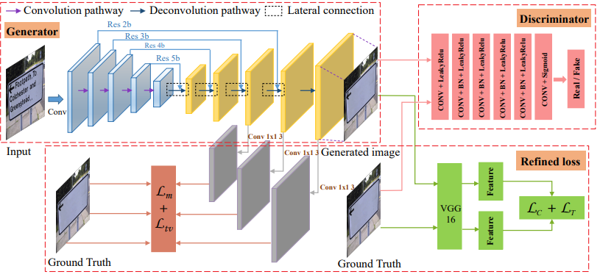
EnsNet: Ensconce Text in the Wild (2018)

Slide 6
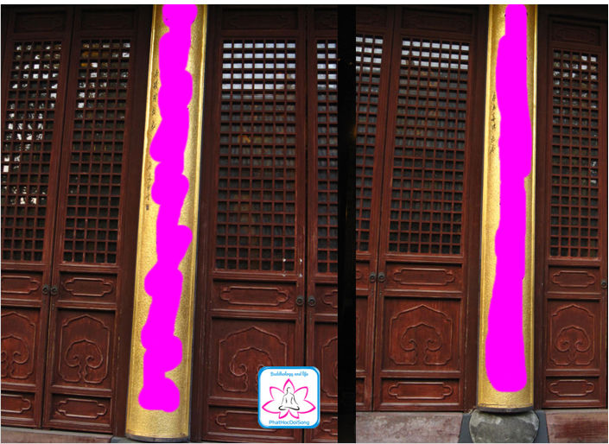
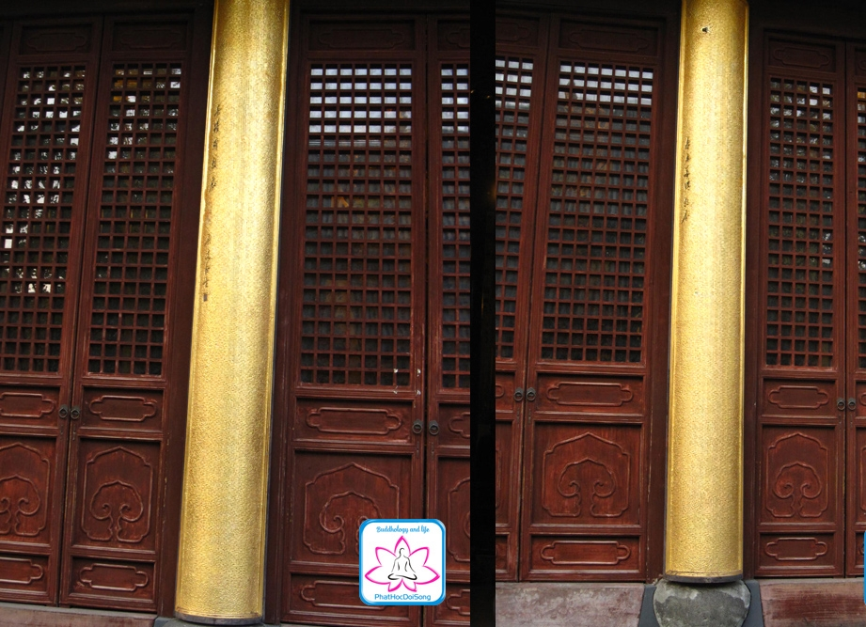
Inplating
Tích hợp code remove-photo-object và chạy dưới máy
src/core.py · aryadytm/remove-photo-object at main (huggingface.co)

Slide 7
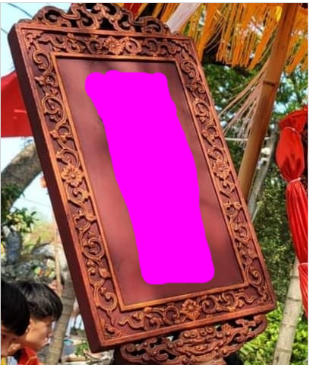
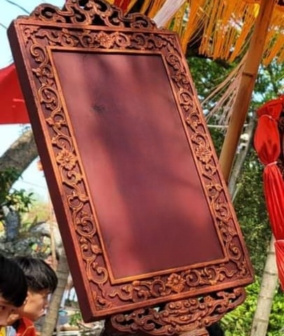
Inplating

Slide 8
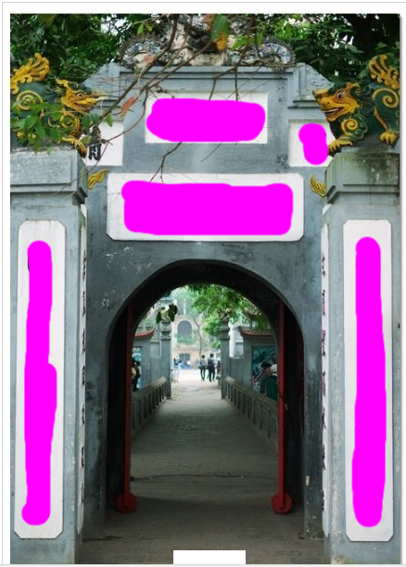
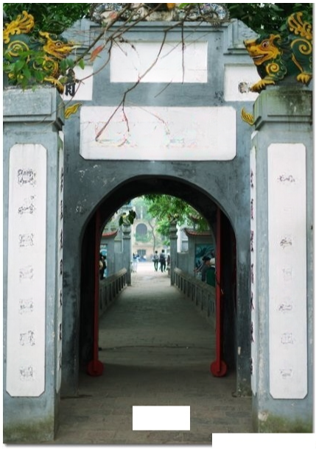
Inplating

Slide 9
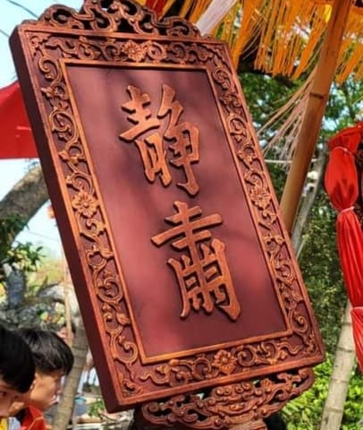

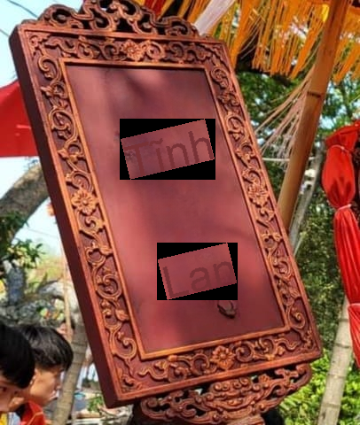
Tích hợp vào mô hình

Slide 10
Kế hoạch tuần này
_{Khảo sát tiếp phần xóa văn bản}
_{-> Xác định thuật toán tối ưu}
Thêm thuật toán tốt nhất vào mô hình
_{Tạo tập đánh giá}
Thêm ý tưởng cho phần blend text

Slide 11
Cám ơn thầy và các bạn đã theo dõi

